Slide 1
美术设计系
主讲/祝艳妮

Slide 2
字体概述
第一章
CONTENTS
目 录
基本字体绘写
第二章
新字体设计
第三章
创意文字造型
第四章

Slide 3
字体概述
第一章
认识字体
1.1
汉字的演变发展
1.2
拉丁字母的演变发展
1.3

Slide 7
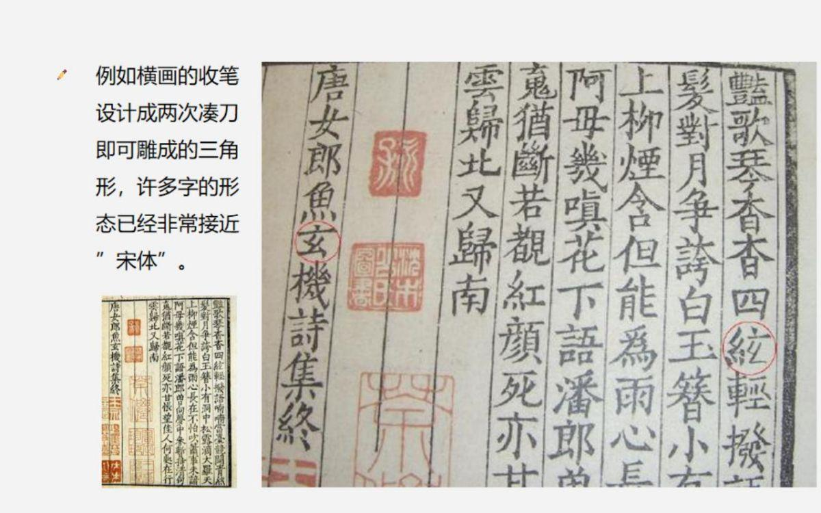

Slide 10
